Slide 1

Sesión 2
¿Qué es un Grupo Pequeño Saludable o GPS?
Objetivo
Esta sesión:
1. Provee una definición de GPS.
2. Presenta las “Diez mejores prácticas en una reunión”.
3. Explica la estructura interna de un GPS.
4. Presenta una sugerencia de agenda para las reuniones.

Slide 2
Definición de GPS
Sesión 2
“Aquel grupo provee el tiempo y el espacio adecuado para que sus integrantes practiquen la adoración a Dios y el compañerismo, mientras son edificados mutuamente en la Palabra de Dios hasta llegar a ser verdaderos discípulos de Jesús comprometidos con la iglesia y su misión. El número ideal de integrantes del grupo es de 3 a 12 personas”. Alfredo Vallellanes

Slide 3
Diez Mejores prácticas en los GPS
Sesión 2
El texto bíblico (Biblia) debe estar presente en cada reunión.
Enseñanza bien seleccionada que conecta con Dios.
Testimonios o cánticos que muestren y exalten a Dios.
Participación. Todos participan.
Servicio. Todos dan y reciben de acuerdo a sus dones.

Slide 4
Diez Mejores prácticas en los GPS
Sesión 2
6. Buen uso y manejo del tiempo .
7. Silla vacía. Invitan constantemente a gente nueva.
8. Preparan siempre nuevos líderes.
9. Buscan multiplicarse.
10. Oración unos por otros.

Slide 5

Estructura Interna de los GPS
Sesión 2
LIDER
ANFITRIÓN
ASISTENTE
Encargado de Informes
Encargado de niños
Adorador o músico
Persona invitada
Discípulos en formación
Silla vacía

Slide 6
Las 3 “P” de un GPS
Sesión 2
PROPÓSITO
claridad
P
P
P
PERSONA
contexto
PALABRA
necesidad

Slide 7
Seis pasos para iniciar un GPS
Sesión 2
Ore.
Identifique el anfitrión y asistente (Hch. 13:2).
Defina el propósito del grupo.
Establezca el tiempo de duración, el material de estudio bíblico y prepare la agenda de reunión.
Promocione la reunión e invite a sus amigos, conocidos o familiares.
Evalúe la reunión.

Slide 8
Etapas o Fases de los GPS
Sesión 2
MULTIPLICACIÓN
O DEFUNCIÓN
DESEMPEÑO
ADAPTACIÓN
APRENDIZAJE
FORMACIÓN

Slide 9
Agenda de un GPS
Sesión 2
Rompehielos
Oración de apertura
Adoración
Testimonios
Estudio bíblico
Oración de intercesión

Slide 10
Potencial de un Grupo Pequeño Saludable
Sesión 2
120
JESÚS Y SUS
12 DISCÍPULOS
CÉLULA MADRE
JUDEA
SAMARIA
LO ÚLTIMO
DE LA TIERRA
70
5,000
3,000
PLANTACIÓN
DE IGLESIAS
GRUPO
PEQUEÑO
SALUDABLE
REPRODUCE
MULTIPLICA
MIN. DE GRUPOS
PEQUEÑOS

Slide 11
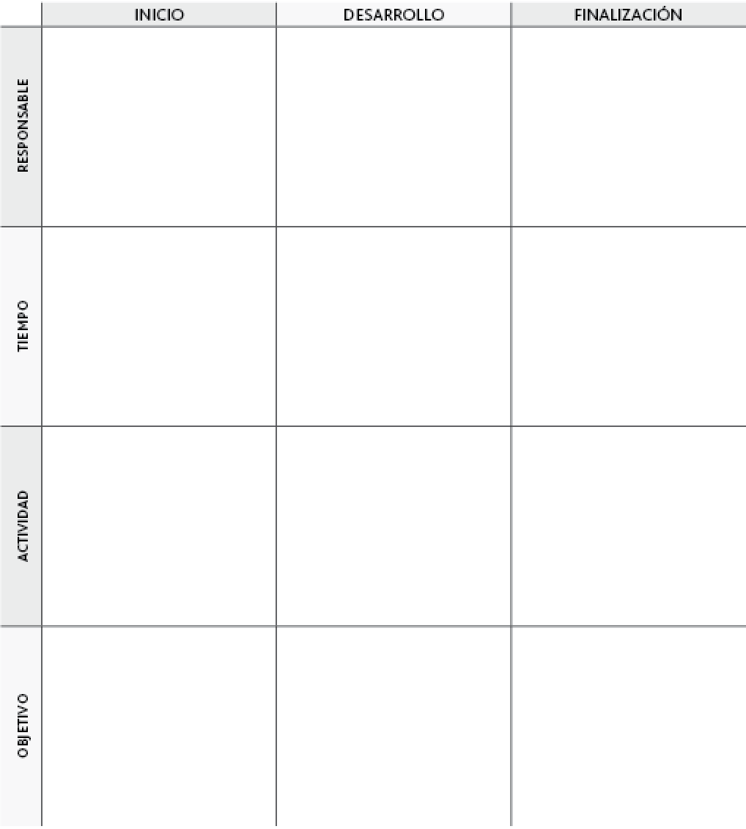
Herramienta
Sesión 2
Partiendo de lo descrito en la herramienta de la sesión 1 (pág. 6), defina el PROPÓSITO, la PERSONA y la NECESIDAD.
Luego, usando el formato describa el OBJETIVO, la ACTIVIDAD, el TIEMPO y el RESPONSABLE de las 3 etapas de GPS (INICIO, DESARROLLO y FINALIZACIÓN). De esta manera contará con una agenda básica.

